Slide 4
Figest DTX Matinal é um composto nutritivo desenvolvido com ingredientes como a Metionina, Colina, Espirulina, Tiamina e Piridoxina.
Que auxiliam no funcionamento hepático e metabólico, contribuindo para a desintoxicação metabólica do organismo.

Slide 5
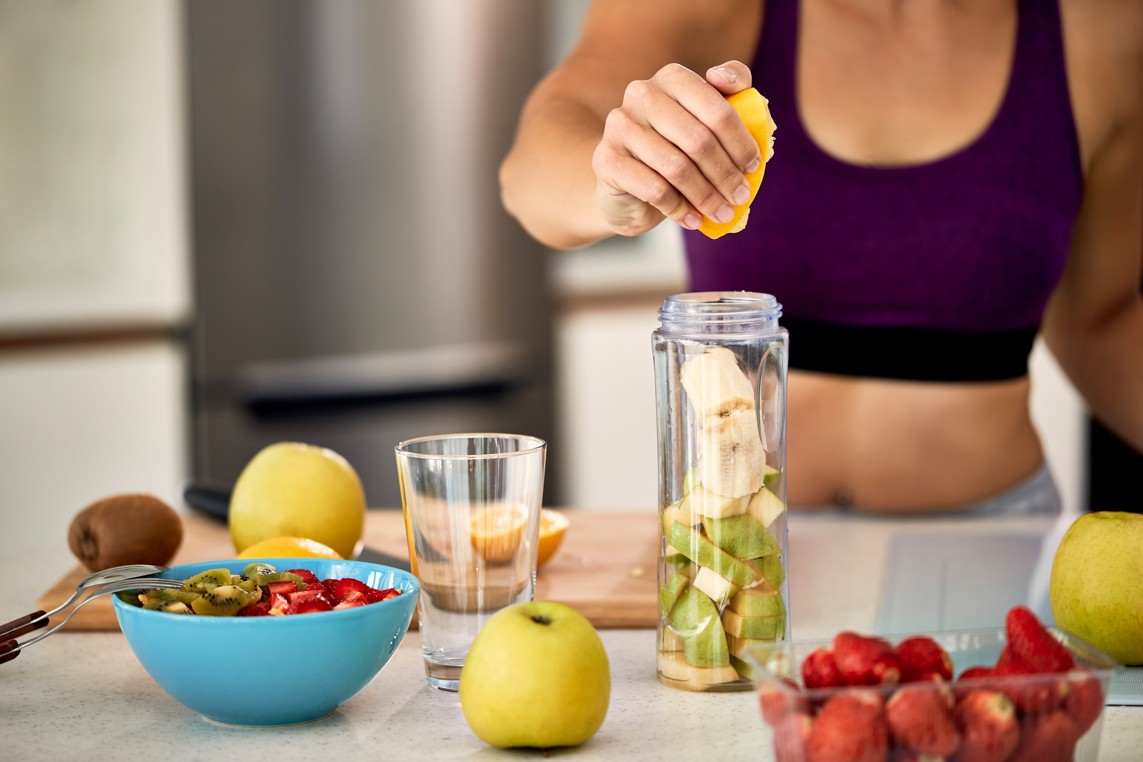
CONTRIBUI NO PROCESSO DE DETOX DO ORGANISMO
A L-Metionina é um antioxidante natural, presente no corpo que AUXILIA na DESINTOXICAÇÃO DO ORGANISMO.
Uma das funções da metionina é AJUDAR o fígado a PROCESSAR GORDURAS, além de contribuir para o controle de disponibilidade da glutationa via hepática.
METIONINA É PRECURSORA DA GLUTATIONA
Molécula que combate os radicais livres gerados em diversas reações, dentre elas o metabolismo do álcool.

Slide 6
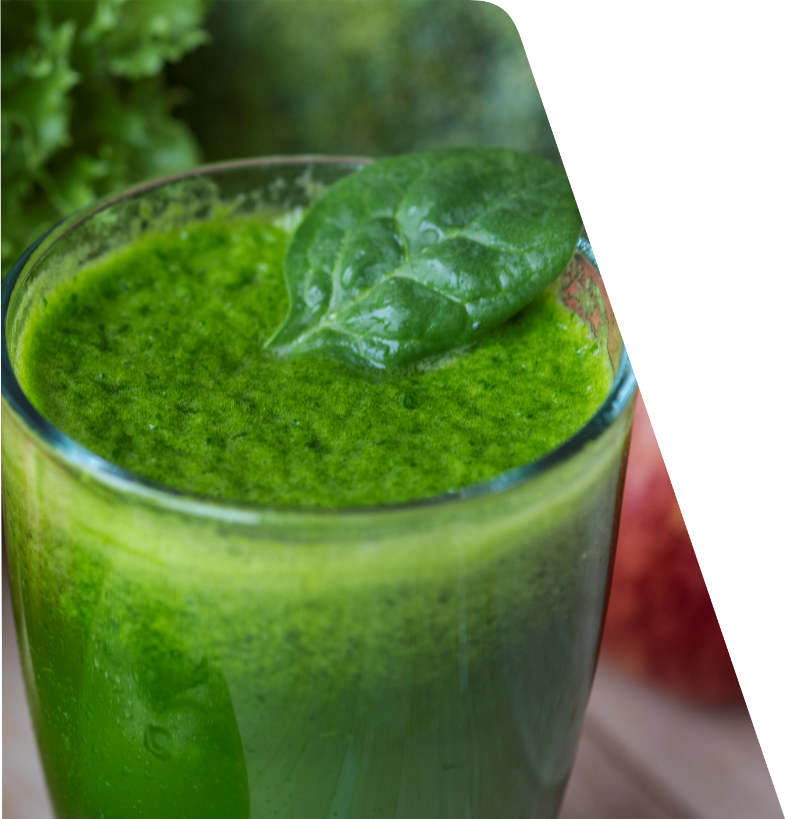
AUXILIA NOS PROCESSOS DIGESTIVOS
A Espirulina é rica em clorofila que ajuda a REMOVER as TOXINAS da corrente sanguínea enquanto REEQUILIBRA e restaura o organismo.
O Gengibre é DESINTOXICANTE e melhora o desempenho do sistema digestivo. Também conhecido como um alimento termogênico, pela presença da substância capsaicina.
A bromelina é uma ENZIMA DIGESTIVA NATURAL, presente no abacaxi e que AUXILIA no processo de digestão.
A hortelã contribui para a digestão de proteínas e FAVORECE os movimentos intestinais e REDUZ a formação de gases.

Slide 7
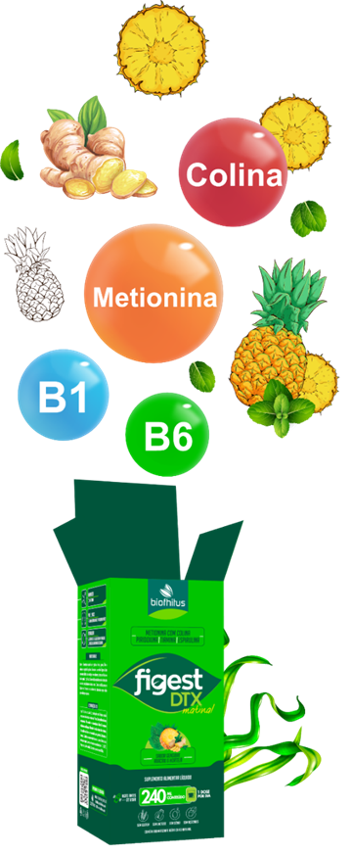
FAVORECE A MANUTENÇÃO DO SISTEMA HEPÁTICO
A COLINA confere ação hepatoprotetora. Ela metaboliza o EXCESSO de GORDURA DO FÍGADO e permite REDUZIR o armazenamento de gorduras e limitar a acumulação de colesterol, o que contribui para a prevenção de determinadas doenças hepáticas.
As Vitaminas B1 (Tiamina) e B6 (Piridoxina), estimulam a secreção de ácido clorídrico, presente no suco gástrico, FAVORECENDO e FACILITANDO a digestão dos alimentos. A quantidade adequada de ácido clorídrico promove uma melhor absorção dos nutrientes, bem como diminui problemas de digestão.

Slide 8
CONTRIBUI NO PROCESSO DE DETOX DO ORGANISMO
AUXILIA NOS PROCESSOS DIGESTIVOS
FAVORECE A MANUTENÇÃO DO SISTEMA HEPÁTICO
CONTRIBUI NO ALÍVIO DE INCHAÇO ABDOMINAL

Slide 9
Indicado como suporte nutricional matinal a fim de ativar os processos metabólicos envolvidos na digestão. Ideal para homens e mulheres, que procuram auxílio no funcionamento hepático e metabólico, contribuindo para a desintoxicação metabólica do organismo. Produto destinado a adultos maiores de 19 anos.
Sugestão de uso:
Ingerir 15 mL ao dia, em jejum ou no café da manhã

Slide 10
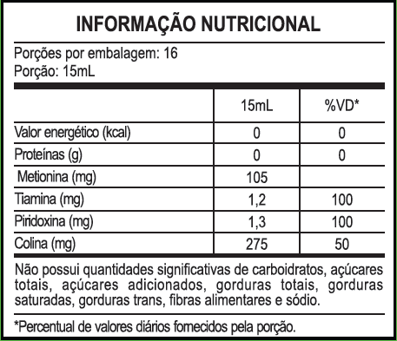
Embalagem com frasco de 240 mL e copo dosador .
Ingredientes: Bitartartarato de Colina, Espirulina, Metionina, Cloridrato de Tiamina, Cloridrato de Piridoxina, Água purificada, (INS 420) Sorbitol 70%, Corservante (INS 211) Benzoato de Sódio, Edulcorante Artificial (INS 954) Sacarina Sódica, Aromas Idênticos aos Naturais de Abacaxi com Hortelã e Gengibre. NÃO CONTÉM GLÚTEN. NÃO CONTÉM LACTOSE. CONTÉM AROMATIZANTE.

Slide 11
www.Biofhitus.com.br
@biofhitus
Facebook.com/Biofhitus

